Slide 1

Особенности и условия разработки программ профессионального образования и обучения для инвалидов и лиц с ограниченными возможностями здоровья
Лариса Михайловна Кобрина, доктор педагогических наук,
профессор, проректор по научной работе

Slide 2
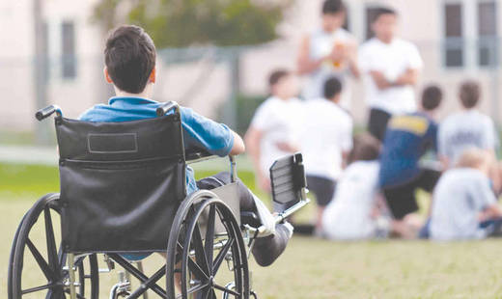
Профессиональная подготовка лиц с ОВЗ и инвалидов возможна в системе дополнительного профессионального образования и обучения

Slide 3
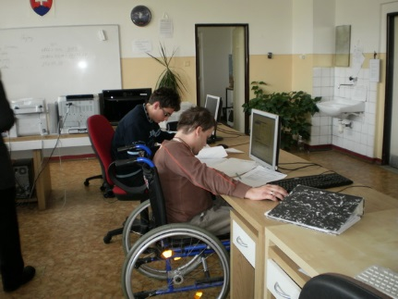
Специальные условия обучения, созданные в образовательной организации профессионального образования

Slide 4
Определение профессий, наиболее доступных разным категориям инвалидов и лиц с ОВЗ

Slide 5
Учет типа нарушения и уровня развития обучающегося

Slide 6
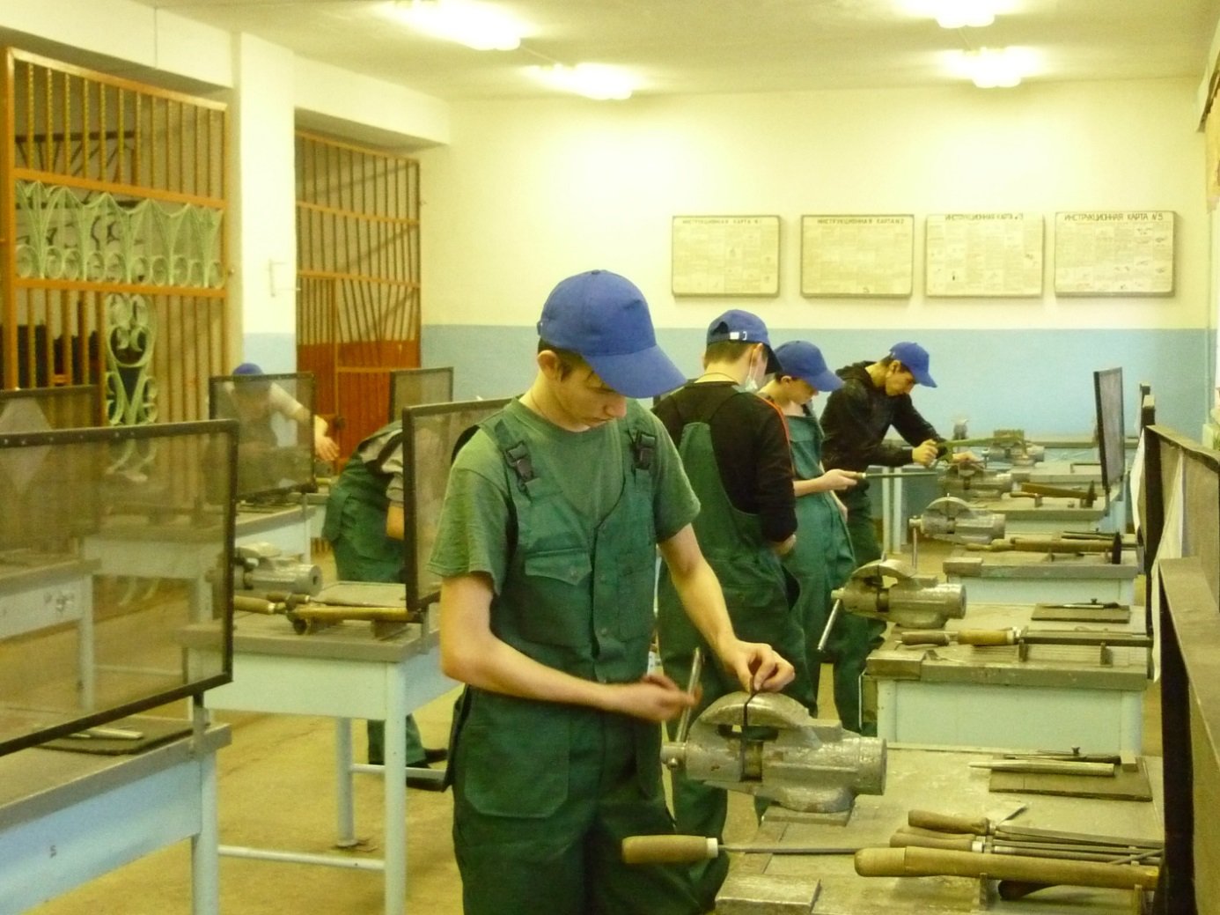
Учебно-производственные комбинаты

Slide 7

Не разработаны механизмы межведомственного взаимодействия в части профессиональной подготовки данной категории граждан и их последующего трудоустройства!

Slide 8
Не регламентирован список профессий, соответствующих возможностям разных категорий граждан!

Slide 9

Антидискриминационные системы сопровождения трудоустройства

Slide 10

Дифференциации учебных групп по типу основного нарушения

Slide 11

Профориентационная и отборочная комиссия

Slide 12

Информационное обеспечение комплексной профессиональной, социальной и психологической реабилитации

Slide 13
Этапы работы
- профессиональная ориентация,
- профессиональная подготовка ,
- трудоустройство лиц с ограниченными возможностями здоровья и инвалидов,
- сопровождение и поддержка на рабочем месте.

Slide 14

Переподготовка профессиональных кадров

Slide 15
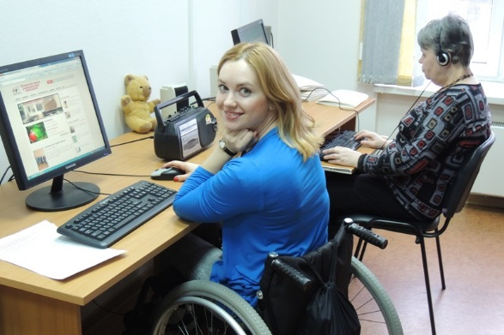
Психолого-педагогическая поддержка выпускников

Slide 16
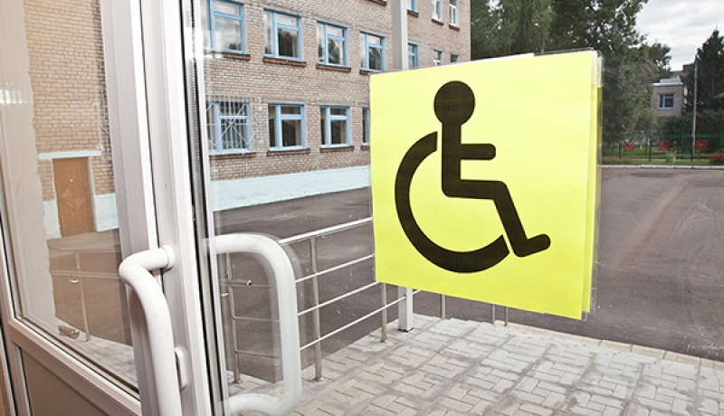
Создание дифференцированной адаптивной образовательной среды

Slide 17
Разработка методических рекомендаций по созданию специальных условий для успешной адаптации на рабочем месте

Slide 18
Разработка оценочных средств контроля сформированных навыков

Slide 19

С уникальным опытом профессионального обучения инвалидов и лиц с овз можно познакомиться в Мультицентре социальной и трудовой интеграции
Государственное автономное профессиональное образовательное учреждение Ленинградской области «Мультицентр социальной и трудовой интеграции»
E-mail: mcsutu@bk.ru
Сайт: http://мультицентр.com/

